Slide 1

Udział mieszkańców
Ziemi Strzyżowskiej w powstaniu styczniowym
VIII Sejmik Kultury Powiatu Strzyżowskiego
Strzyżów, 19.12.2013r.

Slide 2
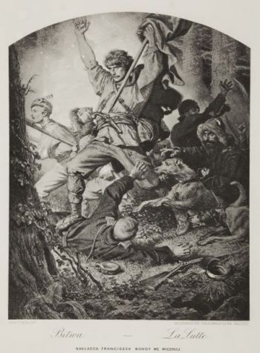
Powstanie styczniowe
(1863-1864)
największe i najdłuższe
z polskich zrywów niepodległościowych.
Skierowane przeciwko jednemu
z zaborców -
Imperium Rosyjskiemu.
Miało charakter wojny partyzanckiej,
w której stoczono
ok. 1200 bitew i potyczek.
Swym zasięgiem objęło Królestwo Polskie i tzw. ziemie zabrane - Litwę, Białoruś i część Ukrainy.

Slide 3
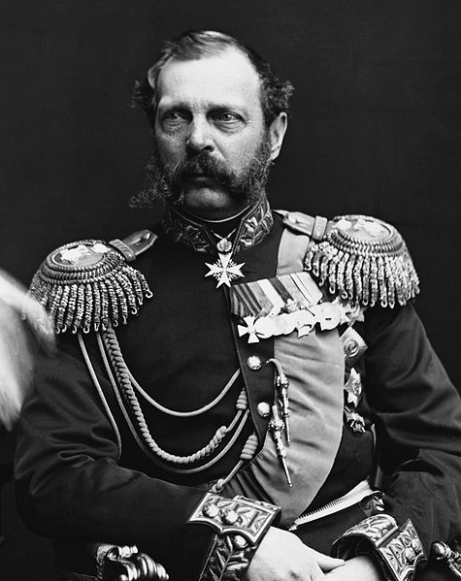
Przegrana Rosji w wojnie krymskiej odsłoniła jej wewnętrzną słabość. Skłoniło
to cara Aleksandra II Romanowa do przeprowadzenia reform,
z których najważniejszą była reforma uwłaszczeniowa na wsi. W tym czasie w Królestwie kształtowały się dwa przeciwstawne obozy:
białych -oczekujących wsparcia
ze strony mocarstw zachodnich
i czerwonych-planujących rozpoczęcie
ogólnonarodowego powstania.

Slide 4
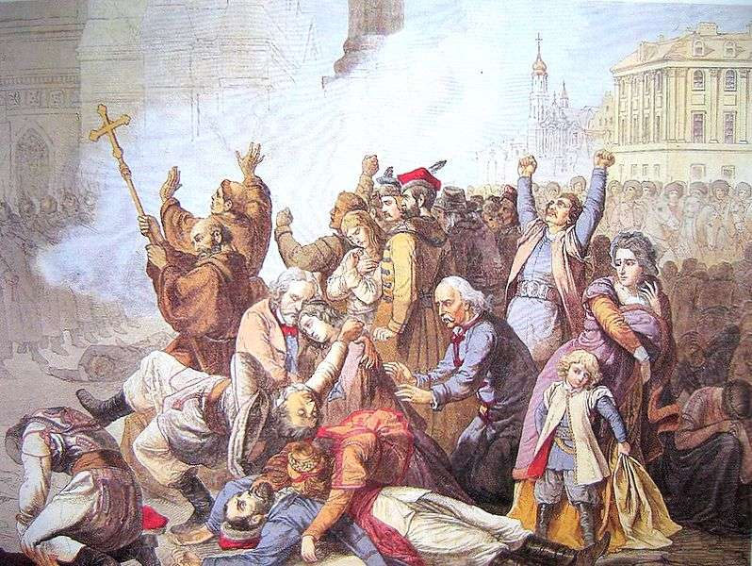
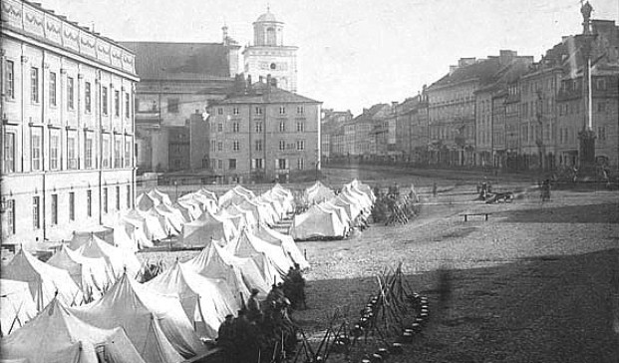
Manifestacje patriotyczne, żałoba narodowa, stan wojenny
29.11.1860r. - w 30 - rocznicę
Nocy Listopadowej
08.1861r. - za zmarłego
ks. Adama Czartoryskiego
w Iwoniczu na Podkarpaciu
03.1861r. - żałoba narodowa
po serii krwawo stłumionych manifestacji patriotycznych
14.10.1861r. - stan wojenny
w Królestwie Polskim

Slide 5
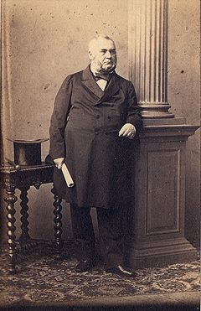
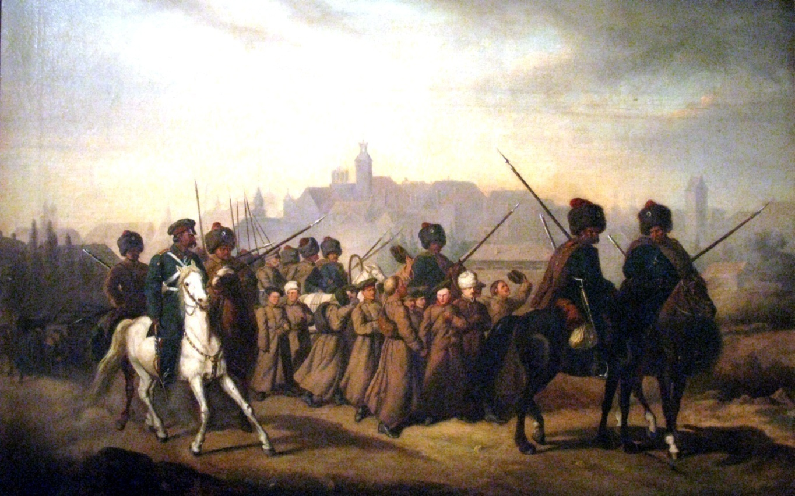
Z inicjatywy, stojącego na czele cywilnego rządu Królestwa Kongresowego, margrabiego Aleksandra Wielopolskiego ogłoszono zapowiedź imiennego i przymusowego poboru do wojska tzw. brankę.

Slide 6
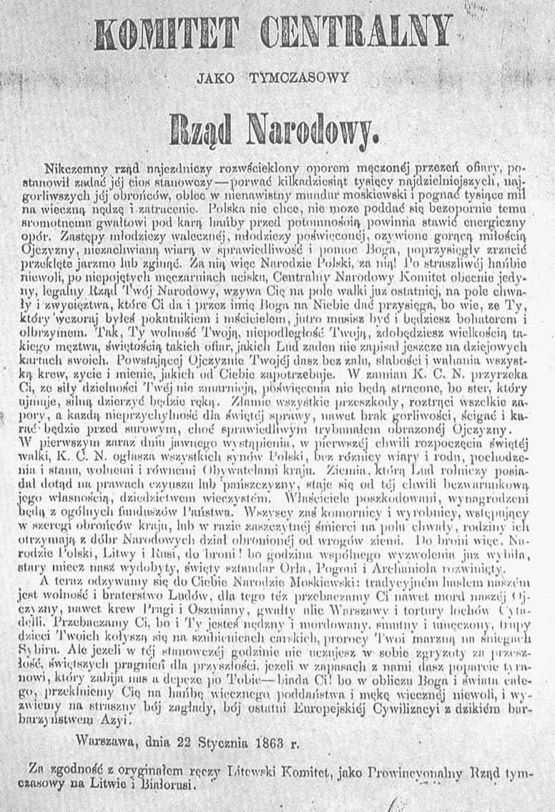
Manifest Tymczasowego Rządu Narodowego
Zamierzona branka została zbojkotowana
i 22 stycznia 1863 r. wybuchło powstanie ogłoszone manifestem
przez Komitet Centralny, który wyłonił Tymczasowy Rząd Narodowy
pod kierownictwem
Stefana Bobrowskiego.

Slide 7
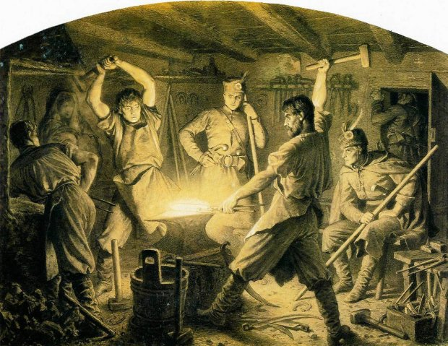
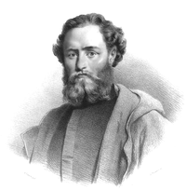
W środku zimy, bez sojuszników gotowych poprzeć zbrojne wystąpienie, bez gen. Ludwika Mierosławskiego - przywódcy, który jeszcze przebywał na emigracji, bez broni i amunicji szli do walki powstańcy uzbrojeni jedynie w kosy lub sztachety wyrwane z płotu.
W nocy z 22/23.01.1863r. stoczyli 33 potyczki.

Slide 8
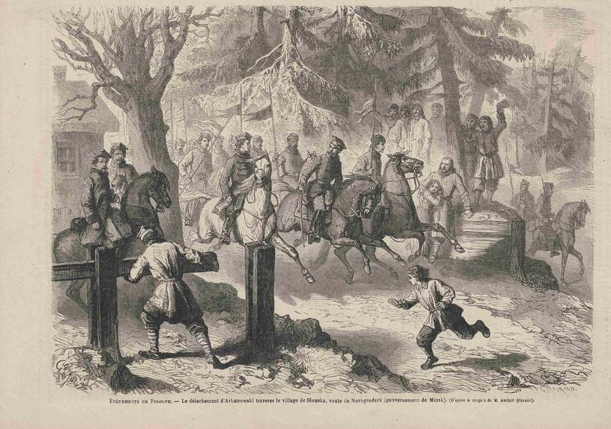
Podjęta w Królestwie Polskim walka powstańcza spotkała się z poparciem społeczeństwa polskiego pozostałych zaborów. Na teren walk powstańczych pomoc z Galicji zaczęła docierać głównie poprzez dwa jej największe ośrodki: Kraków i Lwów.

Slide 9
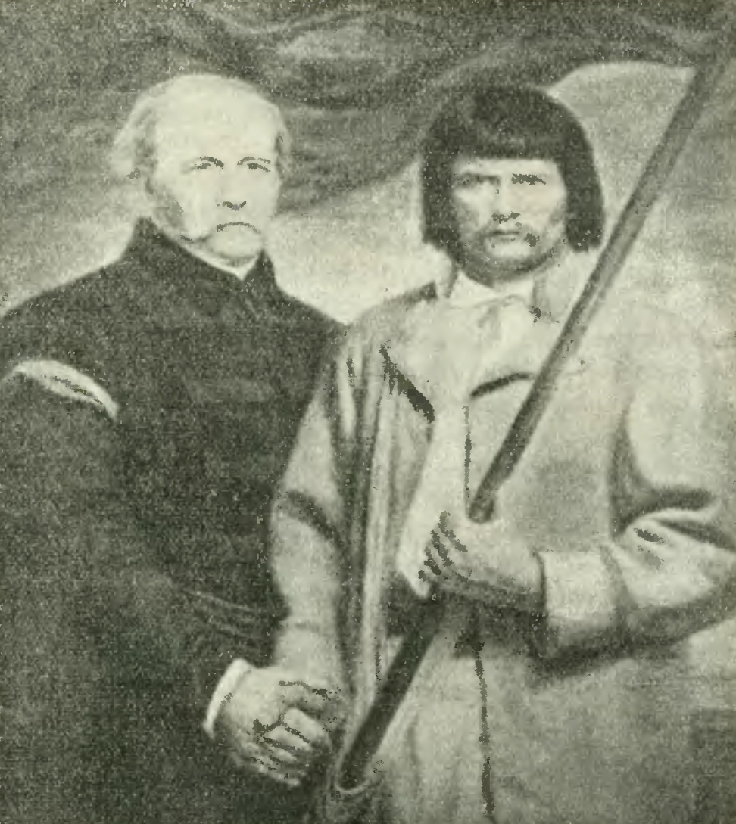
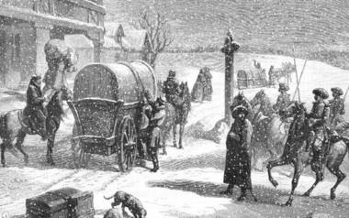
Pomoc z Galicji
W głównych miastach Podkarpacia:
Jaśle, Sanoku, Rzeszowie, Krośnie przedstawiciele wszystkich
grup społecznych powołali komitety pomocy powstaniu.

Slide 10
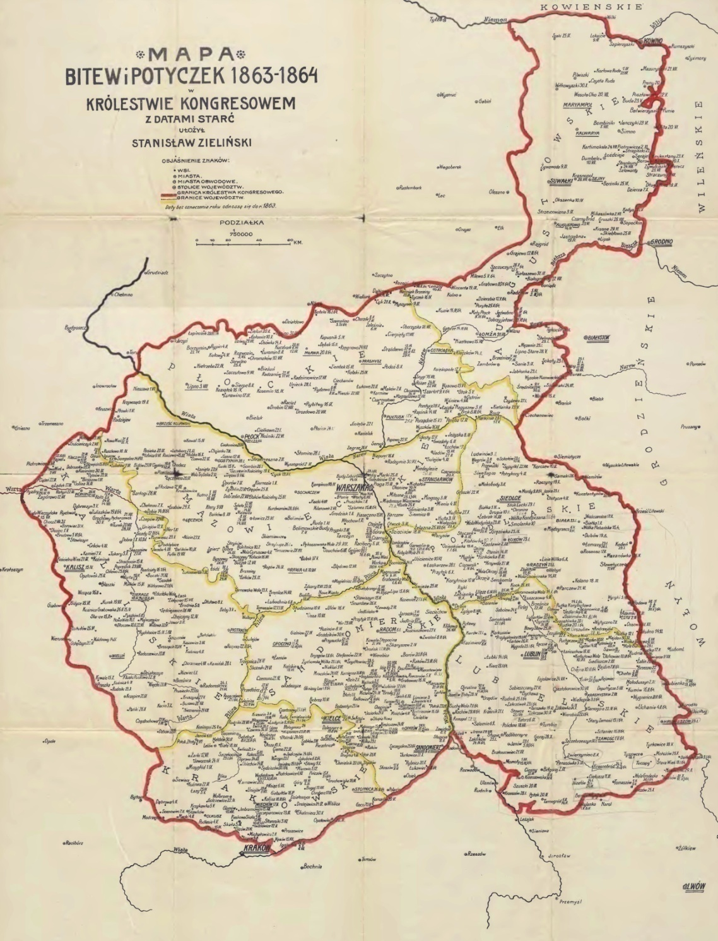
Walki toczyły się m.in.
w Krakowskim, Sandomierskim, Podlaskim
i Lubelskim
pod dowództwem
płk. A. Kurowskiego,
gen. D. Czachowskiego,
mjr A. Łopackiego,
gen. i dyktatora
powstania styczniowego
M. Langiewicza,
płk. M. Borelowskiego
i płk. K. Cieszkowskiego.

Slide 11
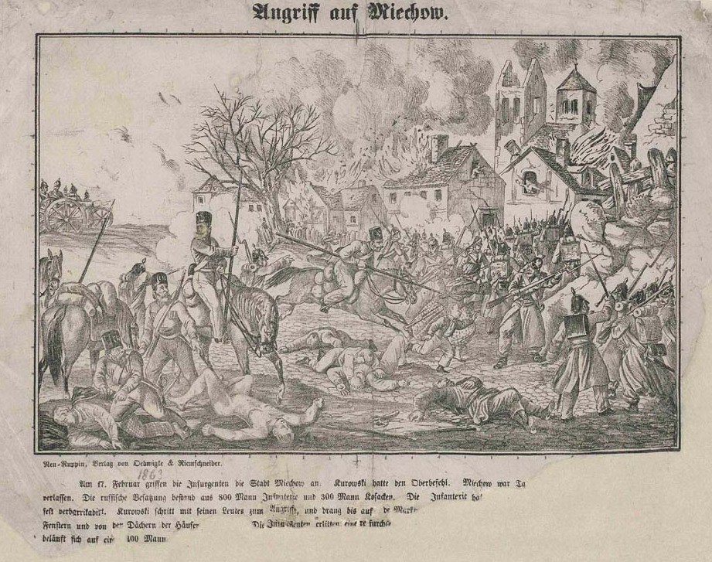
17 lutego 1863r. w bitwie o Miechów w Krakowskim
udział wziął student Junosza Antoni Kisielewski
ur. w 1842r. w Gwoźnicy Górnej.

Slide 12
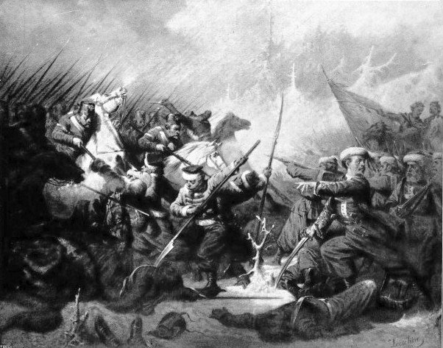
W bitwie miechowskiej walczył także ur. w Pstrągowej
w 1844 r. krawiec Henryk Zientkiewicz. Powstaniec wziął później udział m.in. w zwycięskich bitwach pod Chrobrzem
i Grochowiskami pod dowództwem gen. Mariana Langiewicza.

Slide 13
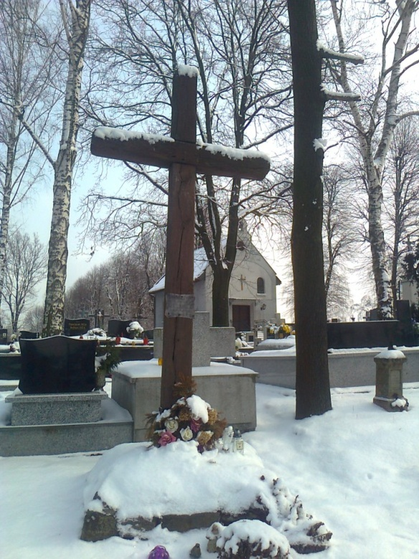
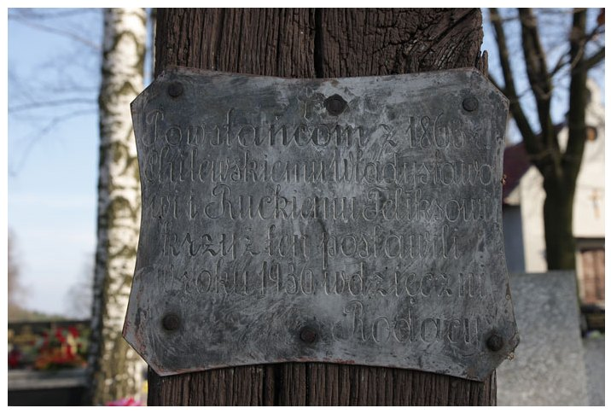
Wraz z innymi młodymi powstańcami
pod dowództwem
gen. M. Langiewicza walczył także
Feliks Rucki z Różanki .
Jego oddział stoczył bitwy pod Chrobrzem
i Grochowiskami.
W wyniku odniesionych ran powstaniec zmarł
22 marca 1863 roku
i został pochowany
na cmentarzu w Żabnie.

Slide 14
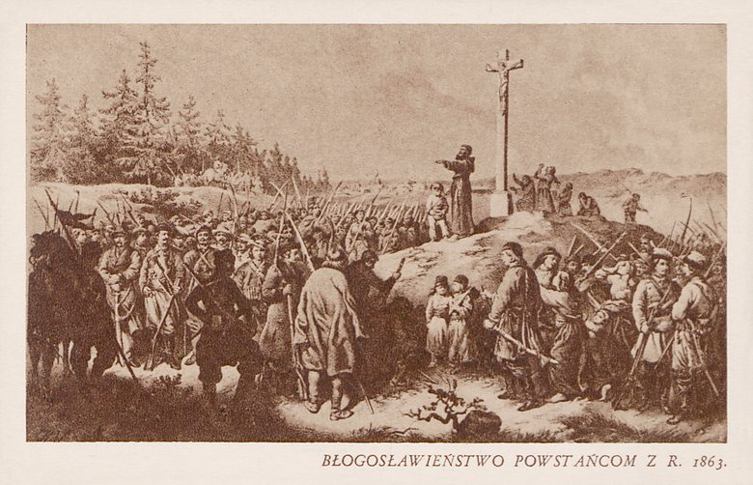
Pod dowództwem gen. M. Langiewicza służył także
Teodor Samolewicz - 20 - letni strzyżowski czeladnik masarski.
Podczas jednej z bitew ranny w nogę, dostał się do niewoli
i trafił na Syberię.

Slide 15
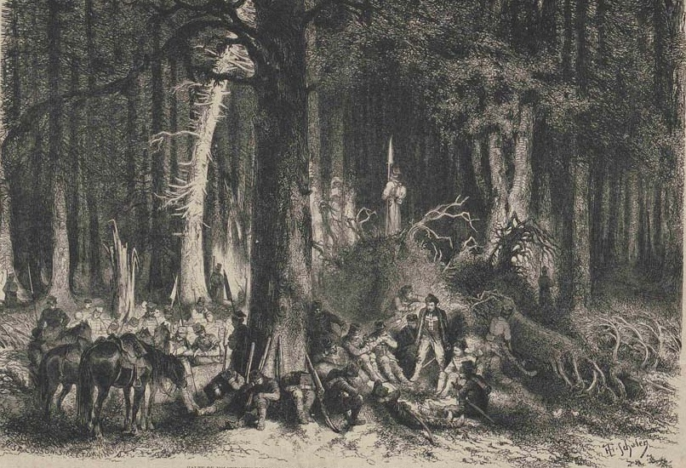
W oddziale Waligórskiego, wchodzącego w skład korpusu Langiewicza, jako szeregowy służył praktykant technikum
Michał Zajączkowski ur. w 1842r. w Strzyżowie .

Slide 16
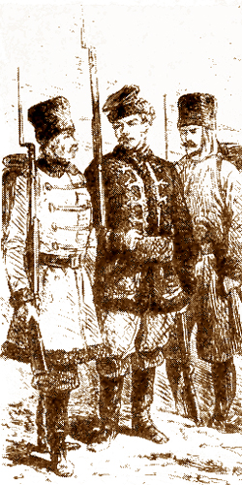
Po zwycięskich bitwach
pod Grochowiskami i Chrobrzem
gen. M. Langiewicz zrezygnował
z planów utworzenia regularnego powstańczego wojska i podzielił
swój oddział na mniejsze.
Jeden z jego oddziałów,
grupa dowodzona przez
gen. Dionizego Czachowskiego
podjęła walkę na terenie
województwa sandomierskiego.
13 kwietnia 1863 r. na terenie Gór Świętokrzyskich dołączył do nich oddział galicyjski dowodzony przez
mjr Andrzeja Łopackiego.

Slide 17
Pisarz sztabowy Czachowskiego – Antoni Drążkiewicz – w książce „Wspomnienia Czachowczyka z roku 1863” tak opisał przybycie oddziału:
„Major Greliński, który z oddziałem swoim podprowadził oddział galicyjski do nas wraz z majorem Łopackim, podskoczył konno naprzeciw cwałującego jak zwykle Czachowskiego i przedstawił nowego dowódcę, którego nasz wódz powitał serdecznie. Oddział galicyjski był umundurowany jednolicie: w sukmanki i szarawary kafowe, w juchtowe buty wykładane, rogatywki czarne z daszkami, tornistry, a na tych menażki. Pasy, ładownice i broń bagnetową miał w części belgijską, przeważnie zaś austriacką […] Oddział Łopackiego składał się:
ze 160 piechoty, 60 kosynierów, 30 kawalerzystów, 250 ludzi razem. Oficerami jego wówczas byli: 1 major Łopacki, 2 kapitan Markowski, były podpułkownik wojsk tureckich, 3 kapitan Witold Rogójski,
b. oficer inżynierii austriackiej i właściciel dóbr w Galicji […]”.

Slide 18
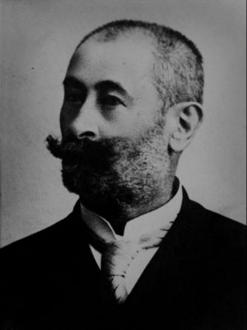
Jan Witold Rogoyski (1841-1916) z Lubli
Dowódcą kompanii strzelców
w oddziale galicyjskim był
Jan Witold Rogoyski,
przyszły burmistrz Tarnowa.
Brał udział w walkach
m.in. pod Stefankowem, Michałowem, Borią i Jeziorkiem. W maju 1863r. otrzymał awans
na majora wojsk powstańczych
i po rannym Łopackim objął dowództwo nad batalionem galicyjskim w oddziale
gen. D. Czachowskiego.

Slide 19
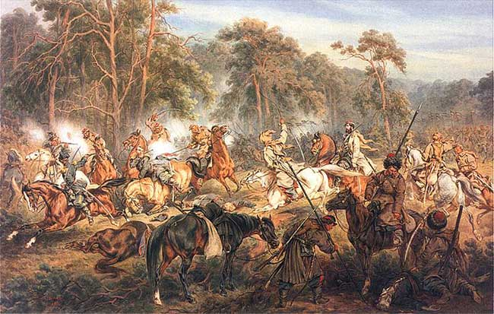
W bitwach pod Stefankowem i Borją w kompanii strzelców dowodzonej przez mjr. W. Rogoyskiego służył 45 – letni Jan Król
z Markuszowej, a pod dowództwem płk. Dionizego Czachowskiego jako szeregowy walczył cukiernik Antoni Wężowicz z Frysztaka.

Slide 20
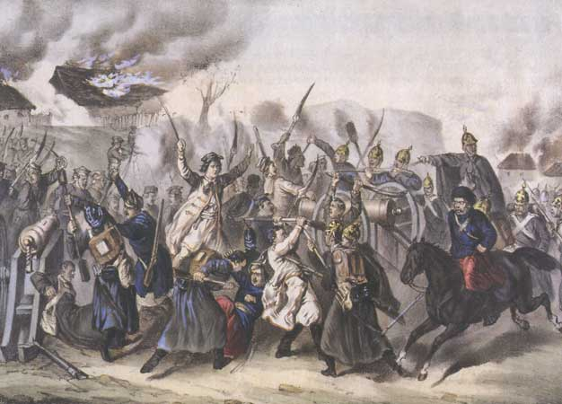
Jako szeregowy strzelec w batalionie galicyjskim Łopackiego, a później w oddziale Czachowskiego w komp. kap. Rudowskiego służył ur. w Zaborowie Albin August Wdówka.

Slide 21
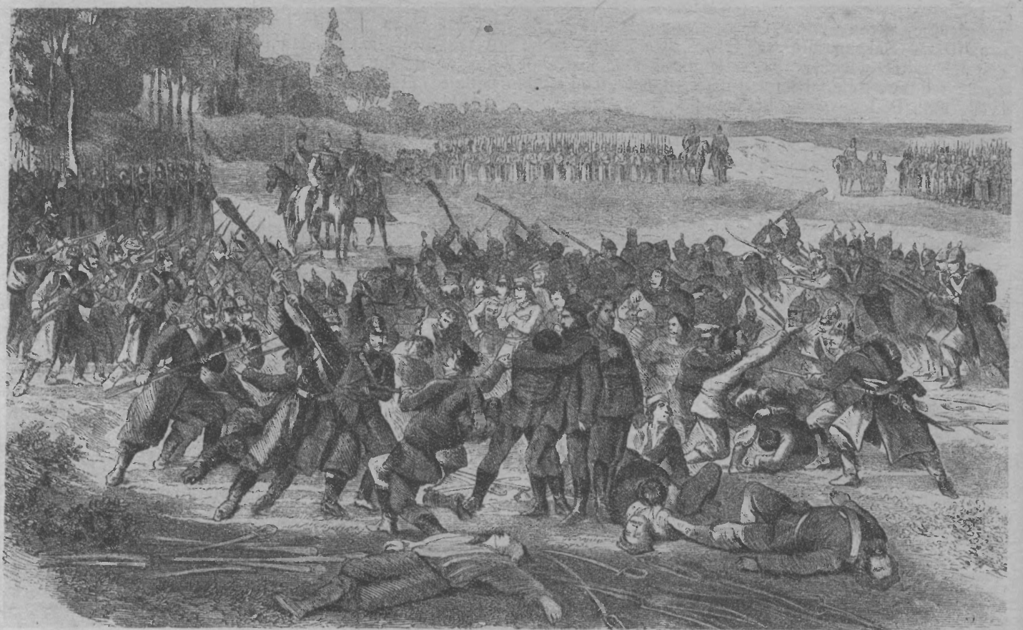
W oddziałach płk. D. Czachowskiego i mjr A. Łopackiego służył Józef Czarnecki ur. w Gliniku Średnim.
Po bitwie pod Wąchockiem przeszedł pod komendę płk. Kajetana Cieszkowskiego.

Slide 22
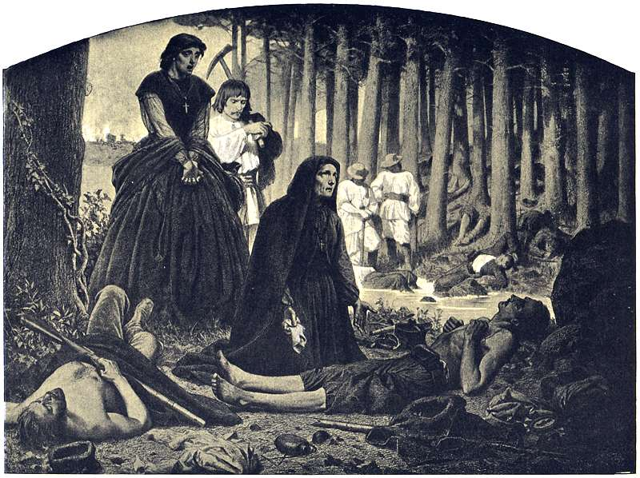
Seweryn Zwoliński, dziedzic włości Kobyle, walczył w oddziale płk. Dionizego Czachowskiego w stopniu porucznika piechoty.
Zginął 21 października 1863 r. w bitwie z Moskalami pod Jurkowicami.

Slide 23
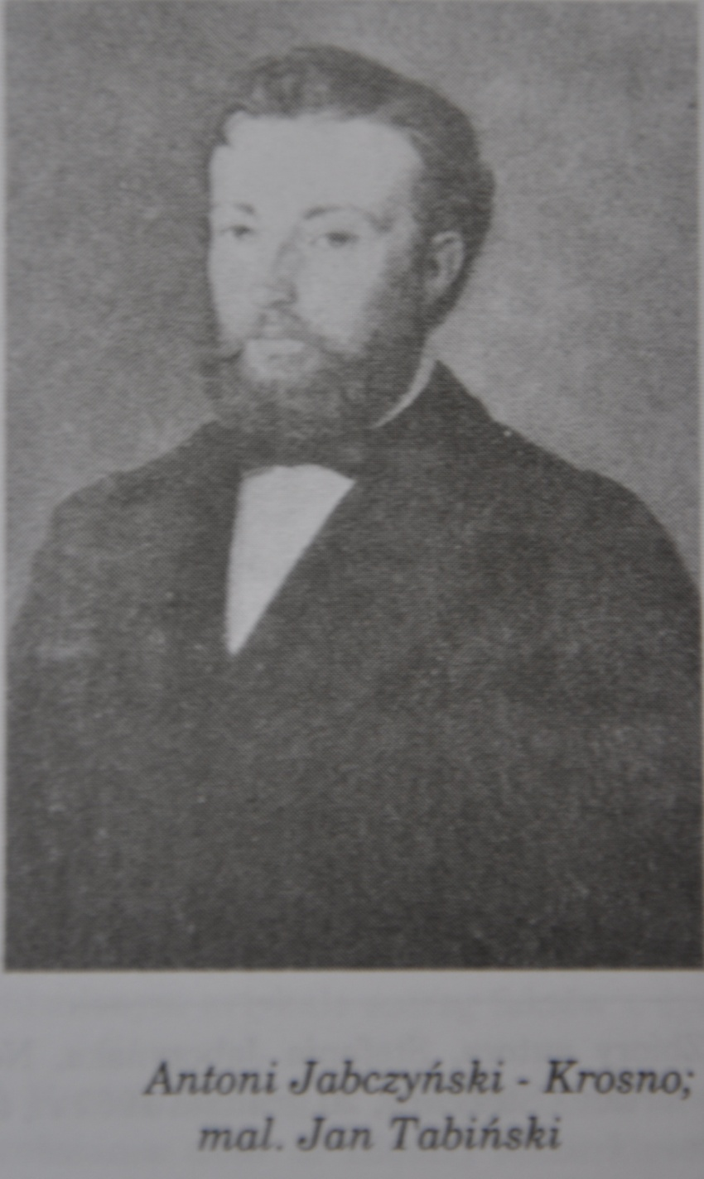
Antoni Jabczyński
bratanek proboszcza
i dziekana strzyżowskiego Franciszka Jabczyńskiego.
Służył w oddziale
płk. M. Borelowskiego.
Ranny w potyczce
pod Bychawą,
został szczęśliwie wywieziony
z pola bitwy i dowieziony
do Strzyżowa.

Slide 24
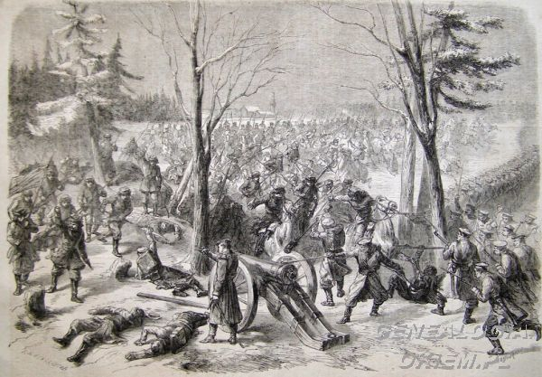
Michał Fusek z Twierdzy
Służył jako szeregowy w oddziale płk. M. Borelowskiego.
W jednej z największych bitew powstania styczniowego stoczonej pod Panasówką został ciężko ranny.

Slide 25
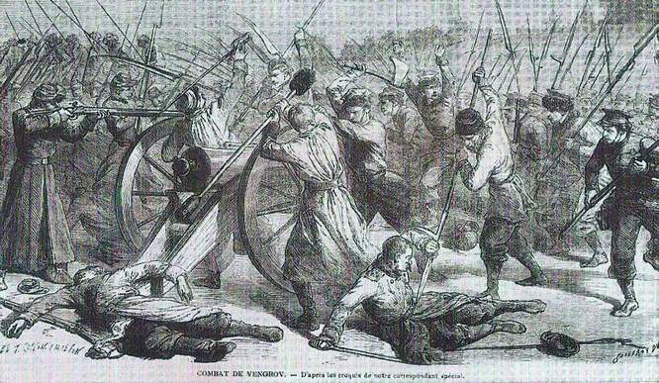
W oddziale gen. Zygmunta Jordana służyli ochotnicy z Frysztaka: Michał Gajda (w jednej z potyczek ranny w nogę od kuli i pchnięć bagnetem) oraz Jędrzej Rucki (wzięty do niewoli pod Komorowem i skazany w Radomiu) .

Slide 26
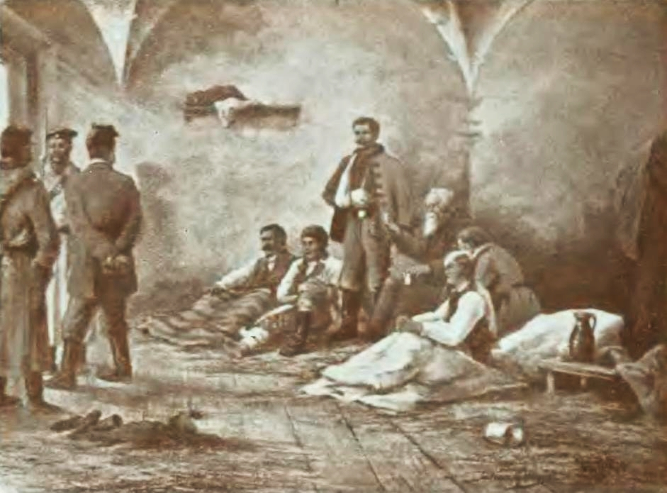
Franciszek Hawer z Frysztaka w powstaniu pełnił funkcję naczelnika i organizatora Grójca.
Wzięty do niewoli w grudniu 1863 r. został skazany do rot aresztanckich w Riazaniu.

Slide 27
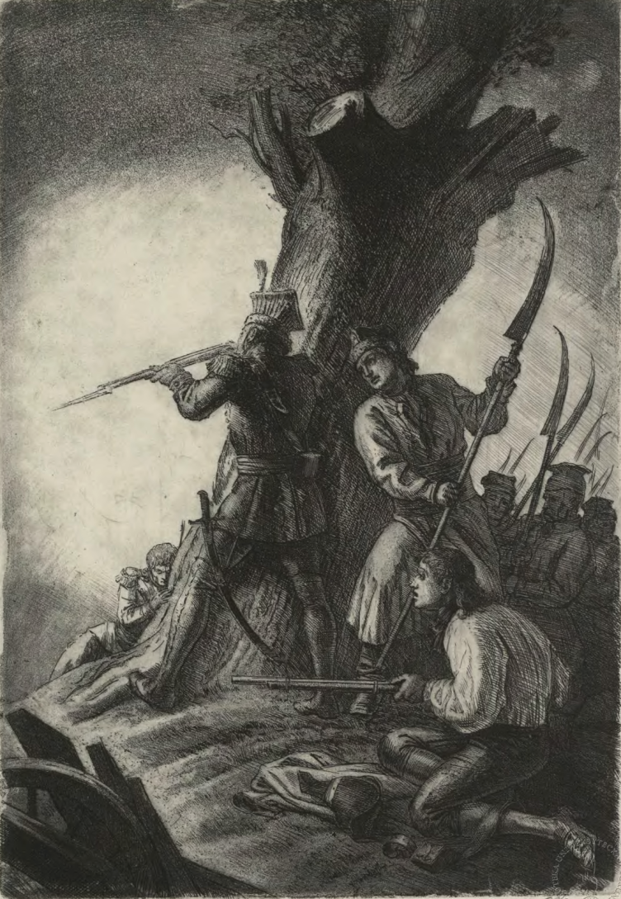
Henryk Lercel z Czudca,
słuchacz technikum,
służył jako porucznik strzelców
w oddziale kpt. Anastazego Mossakowskiego
i Franciszka Horodyńskiego.
W bitwie pod Radziwiłłowem został ranny, następnie wzięty do niewoli i wywieziony
na Syberię.

Slide 28
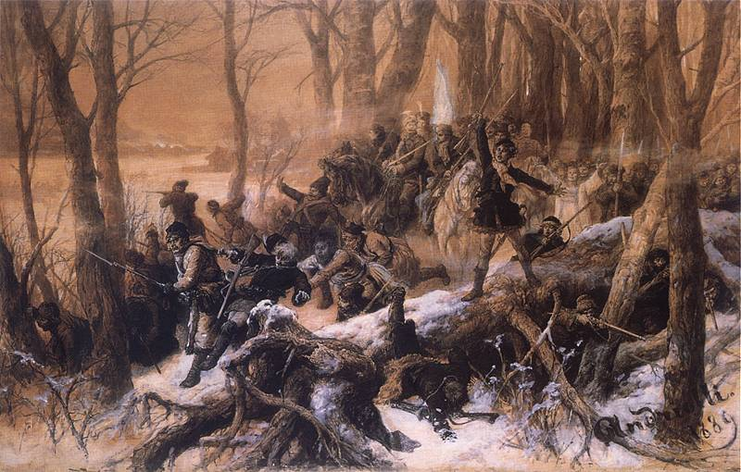
Tworzone przy granicy oddziały powstańcze zasilili także: właściciele dworscy
Hipolit Wołkowicki zaręczony z jedynaczką dziedzica Strzyżowa
Antoni Dydyński z Godowej wraz ze sługami dworskimi.

Slide 29
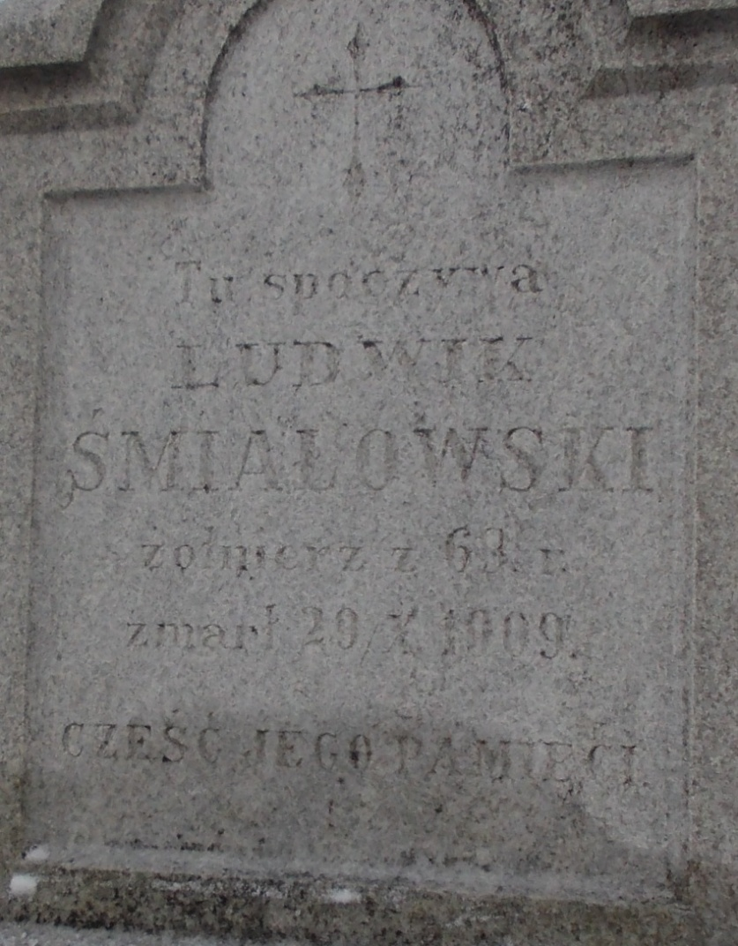
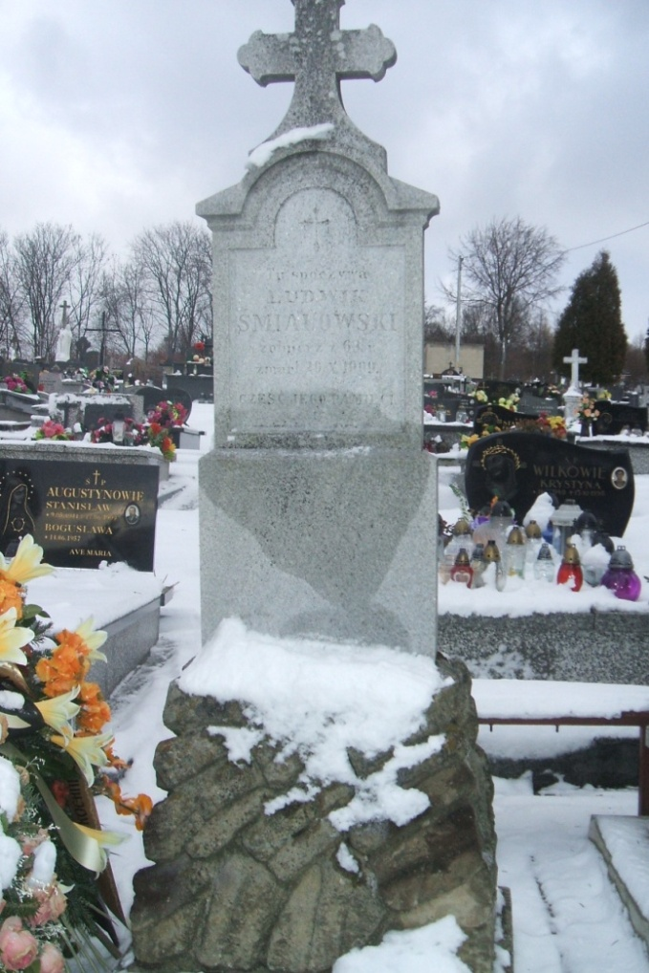
W powstaniu styczniowym udział także wzięli: ze Strzyżowa: August Nachlik, Karol Źródłowski, Zenon Serdyński, Józef Antoni Wiewiórowski, z Czudca: Józef Ligęza i Ludwik Śmiałowski oraz Szeliga z Wysokiej Strzyżowskiej.

Slide 30
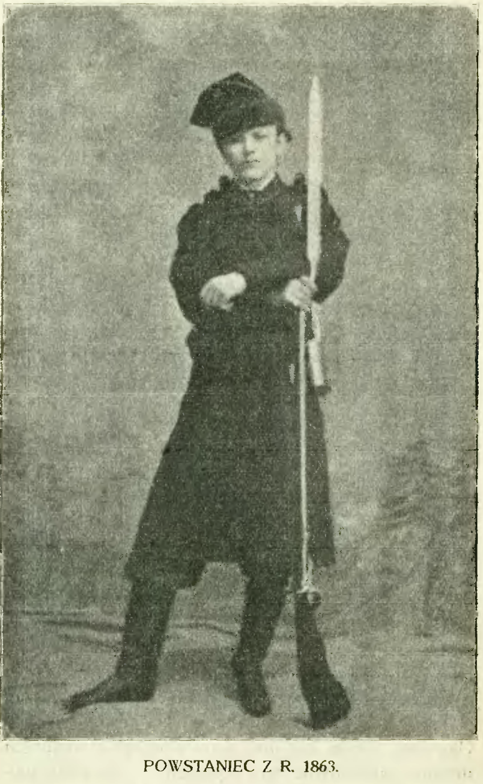
W szeregi powstańcze zaciągnęło się ok. 50 uczniów z Podkarpacia.
Wśród nich byli:
Emil Kotowicz
syn popa z Bonarówki
uczeń IV gimnazjum w Rzeszowie
Józef Ścieżka z Grodziska
uczeń strzyżowskiej szkoły rolniczej
Działania młodzieży wspierał m.in.
Ks. Feliks Dymnicki z Frysztaka,
katecheta gimnazjum w Rzeszowie.

Slide 31
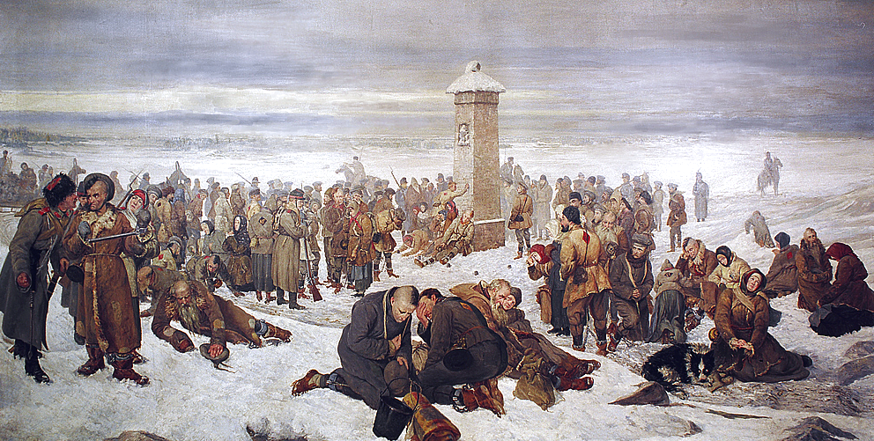
Na 8 lat katorgi w Twierdzy Kaukaskiej skazani zostali bracia
Władysław i Jan Ferdynand Nowina de Chrzanowscy
z Pstrągowej. Władze austriackie jako karę za uczestnictwo
w powstaniu styczniowym odebrały im także cały majątek.

Slide 32
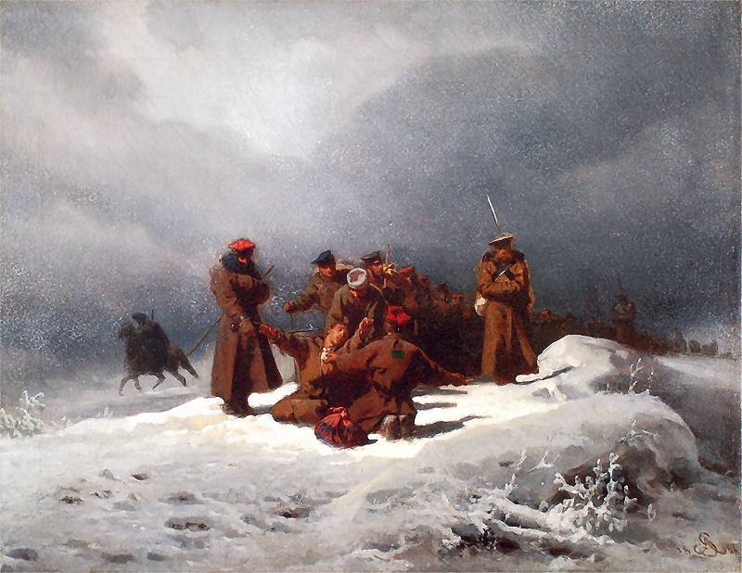
Za udział w powstaniu na Syberię zesłani zostali także
powstańcy ze Strzyżowa: syn mieszczanina Onufry Harmata,
który szczęśliwie powrócił z niewoli do domu
oraz Jan Mydlarski, który pozostał tam już na zawsze.

Slide 33
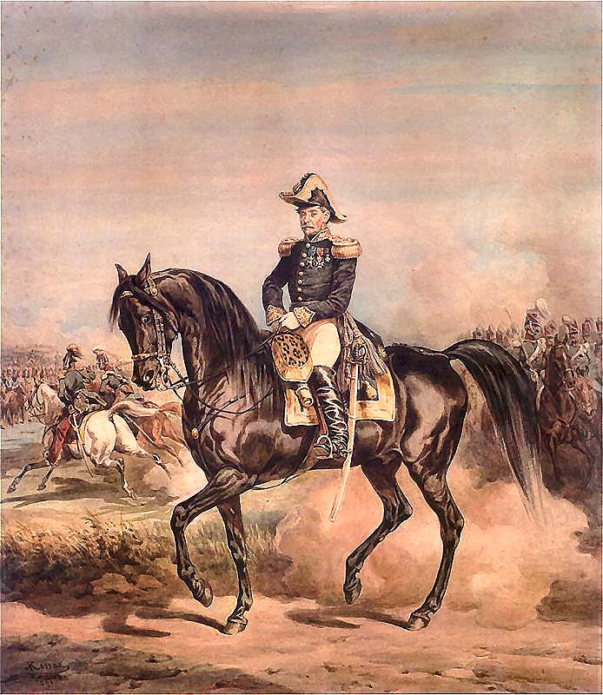
Gen. Ignacy Skarbek Kruszewski (1799-1879) z Gogołowa
W powstaniu listopadowym pełnił funkcję adiutanta gen. Józefa Chłopickiego. W 1863 r.
do Gogołowa dotarli do niego wysłannicy Rządu Narodowego, przywożąc mu nominację
na naczelnego wodza sił powstańczych. Zanim jednak dotarł do Królestwa, został aresztowany i wydalony
z granic Austro-Węgier.

Slide 34
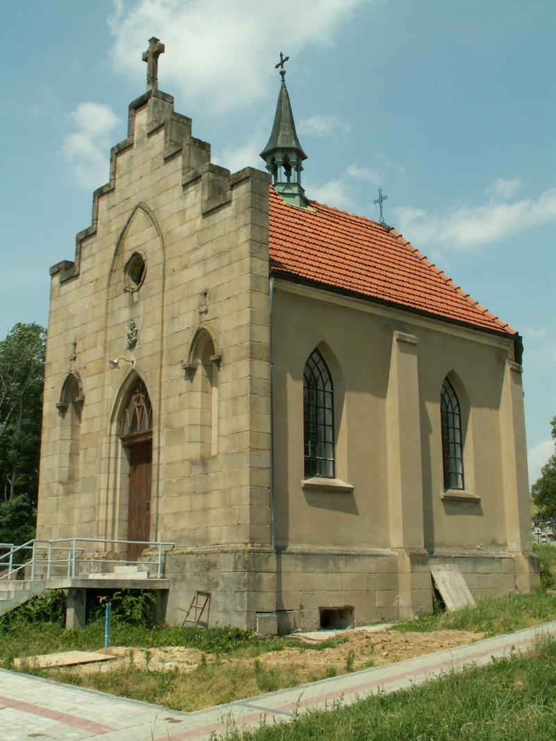
Andrzej Edward Koźmian (1804-1864) z Dobrzechowa galicyjski dyplomata, polityk, pamiętnikarz
Po śmierci ojca - poety Kajetana Koźmiana - sprzedał rodzinne Piotrowice i przeniósł się do majątku posagowego po żonie Teofili Skrzyńskiej w Dobrzechowie.
W 1957r. pozostawił zarząd majątku synowi i wyjechał do Paryża. Tam związał się z Hotelem „Lambert”
i wraz z jego działaczami zabiegał
o pomoc i interwencję Francji
w sprawie polskiej. W powstaniu styczniowym pełnił rolę pośrednika między Rządem Narodowym
a rządem francuskim.

Slide 35
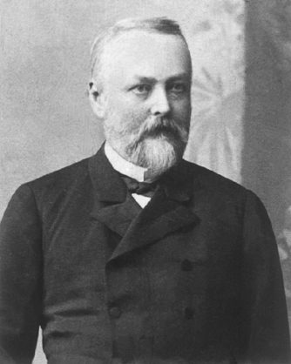
Stanisław Koźmian (1836-1922) z Dobrzechowa reżyser, krytyk teatralny, publicysta i historyk
Wzorem ojca i dziadka zaangażował się w działalność polityczną na rzecz sprawy polskiej. Jako korespondent Biura Politycznego przesyłał do Hotelu ,,Lambert” ścisłe sprawozdania m.in. z sytuacji panującej w zaborze austriackim. W kwietniu 1863r. objął kierownictwo działu politycznego redakcji „Czasu”, a pod koniec roku został członkiem Wydziału Rządu Narodowego dla Galicji.

Slide 36
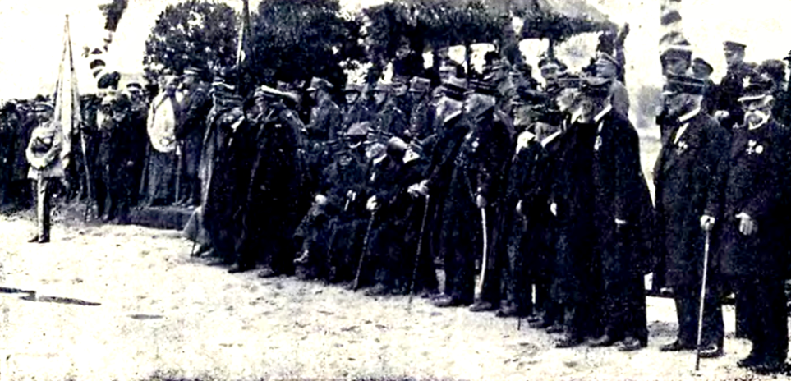
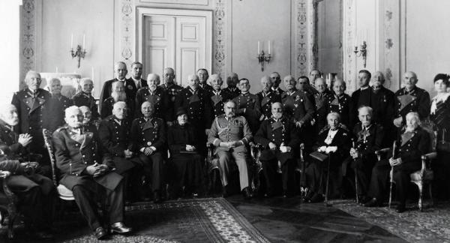
W powstaniu styczniowym wzięło udział blisko 200 tysięcy ochotników, w tym ok. 40 związanych z Ziemią Strzyżowską. Jedni zginęli na polu walki bądź zmarli wskutek odniesionych ran, inni dostali się do niewoli rosyjskiej i zostali skazani na syberyjskie zesłanie, a jeszcze inni szczęśliwie zdołali powrócić do swoich domów i dożyć chwili, kiedy Polska znów była wolna.
Za czyn wybitnego męstwa połączony z narażeniem życia weterani powstania styczniowego odznaczeni zostali krzyżem Virtuti Militari przez Marszałka Józefa Piłsudskiego (5 sierpnia 1921r.)

Slide 37
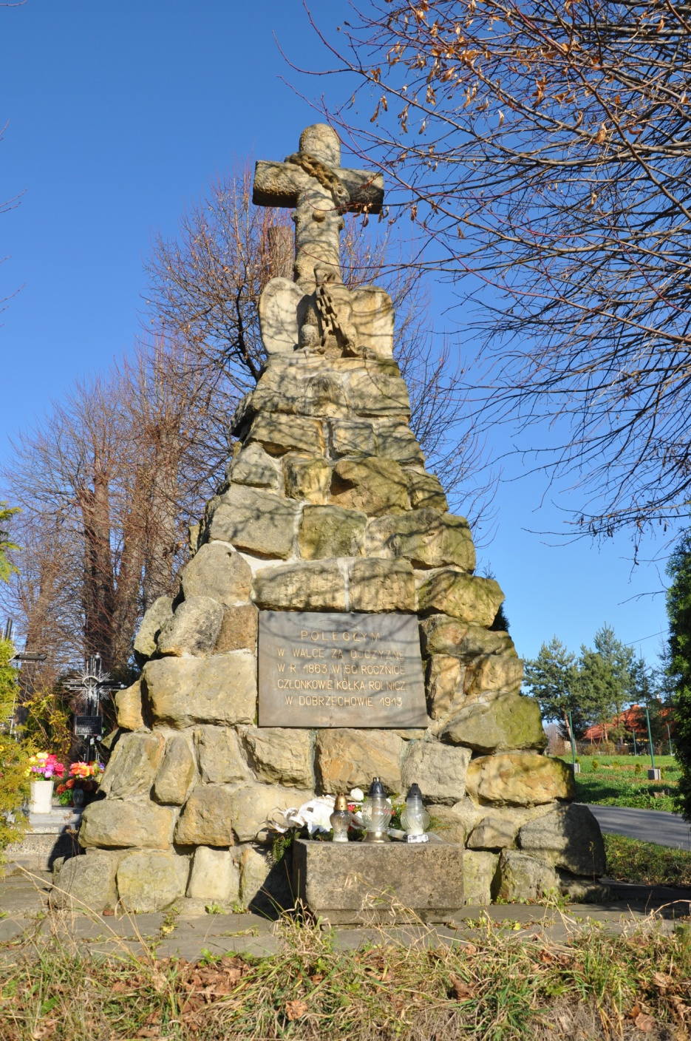
Współcześnie
o bohaterskich powstańcach przypominają nam nieliczne pomniki,
w tym ufundowany przez frysztackie społeczeństwo
krzyż - pomnik z napisem
„W hołdzie poległym powstańcom 1863 – 1920”
oraz wzniesiony z inicjatywy
członków Kółka Rolniczego
w Dobrzechowie w 1913r.
pomnik „Poległym w walce
za Ojczyznę w r. 1863”.

Slide 38
Ważniejsze opracowania:
-Gazeta Narodowa 1863, nr 120.
-Gazeta Narodowa 1864, nr 136.
-Imionospis poległych i straconych ofiar powstania roku `1863 -1864. Zebrał i ułożył Hipolit Stupnicki. Lwów 1865 r.
-Wspomnienia Czachowczyka z 1863 r. Antoniego Drążkiewicza. Lwów 1890 r.
-Księga pamiątkowa opracowana staraniem Komitetu Obywatelskiego w czterdziestą rocznicę powstania roku 1863-1864 przez Józefa Białynię Chołodeckiego. Lwów 1904 r.
-Galicya w Powstaniu Styczniowem. Dr Jan Stella – Sawicki. Księgarnia Gubrynowicza i Schmidta. Lwów 1909 r.
-Rzeszowiacy w powstaniu 1863 roku. Jan Pęckowski. Głos Rzeszowski. 1913 r. Nr 4, 6, 7, 9, 12, 15, 17
-1863-1913. Album powstania styczniowego w pięćdziesiątą rocznicę. Lwów 1913 r.
-Czachowski. Stanisław Długosz. Wielkopolska Księgarnia Nakładowa Karola Rzepeckiego. Poznań 1924 r.
-Historia Polski 1795-1918. S. Kieniewicz. PWN. Warszawa 1968 r.
-Galicja w powstaniu styczniowym. S. Kieniewicz, I. Miller. Zakład Narodowy Imienia Ossolińskich. Wrocław 1980 r.
-Dzieje Dobrzechowa. Opowieść o rodzinnej wsi. Tadeusz Szetela. Muzeum Okręgowe w Rzeszowie, Towarzystwo Miłośników Ziemi Strzyżowskiej w Strzyżowie. Rzeszów 1981 r.
-Dionizy Czachowski 1810-1863. Ryszard Pietrzykowski.. Ministerstwo Obrony Narodowej. Warszawa 1983 r.
-75 - lat Gimnazjum i Liceum Ogólnokształcącego w Strzyżowie 1912-1987. Księga pamiątkowa pod redakcją Zygmunta Leśniaka i Józefa Nowakowskiego. Strzyżów 1987 r.
-Waga i Miecz, luty 1994 r.
-Udział Podkarpacia w powstaniu styczniowym. Marian Hubert Terlecki. Stowarzyszenie Miłośników Ziemi Krośnienskiej. Krosno 1997 r.
-Frysztak Zarys monograficzny. Barbara Lubojemska. PUW „Roksana”. Krosno 2001r.
-Waga i Miecz, luty 2007 r.
Grafika:
Z archiwum autora, p. C. Bałchan oraz ze stron internetowych: www.rozanka.info, pl.wikipedia.org, www.muzeumwp.pl, www.genealogia.okiem.pl, wawel.net/malarstwo/grottger.htm, www.bn.org.pl/powstanie.

Slide 39
Dziękuję za uwagę
Agnieszka Zielińska

